Slide 1
Nhóm trưởng: trần bảo khang -tra cứu, tìm hiểu kĩ thuạt chăm sóc cây trồng: ngọc huệ vũ phan thanh trúc trần thị anh thư -chăm sóc, theo dõi cây: Trần thị Thùy dung hoàng thị thúy vy trần thị ngọc trâm -bón phân, chụp ảnh: trần trung nguyên nguyễn văn kiên
BÀI THUYẾT TRÌNH TỔ 4

Slide 2
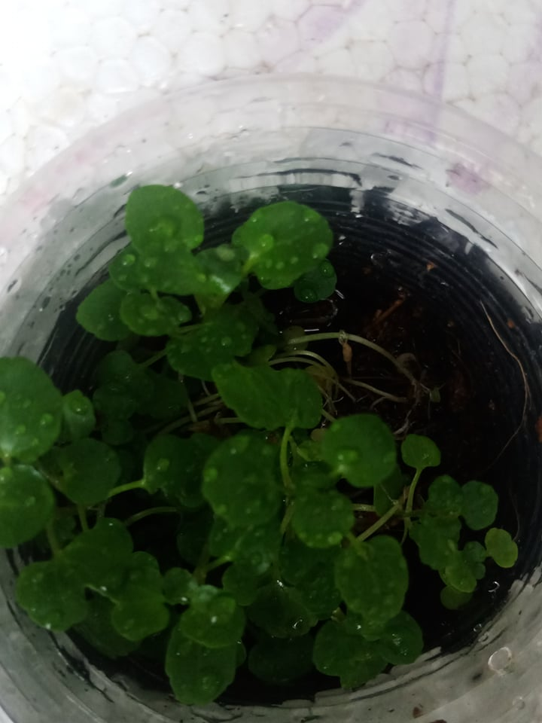
DỰ ÁN GIÁO DỤC STEM: CHỦ ĐỀ PHÂN BÓN HÓA HỌC VÀ RAU SẠCH
Nhiệm vụ: trồng cây xà lách xoong theo phương pháp thủy canh

Slide 3
ĐẶC TÍNH CỦA CÂY XÀ LÁCH XOONG
Thân cải non, mềm, xốp dài 20 – 60 cm, mỗi lóng thân dài 1 – 5 cm tùy thuộc rất lớn vào thời tiết và sự chăm sóc,
Cải xoong rất thích sống ở nơi nhiều đất bùn, sống dưới nước. Sinh trưởng tốt ở nhiệt độ 15 – 200C, ở độ cao trên 1000 m so với mặt nước biển (như vùng Đà Lạt). Độ pH của đất thích hợp nhất 6 – 7, Cây rất thích độ ẩm cao, cần nước tưới thường xuyên.

Slide 4
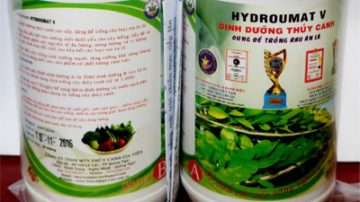
Thành phần của dung dịch thủy canh
Nhóm đa lượng: đạm (N), lân (P), kali (K).
Nhóm trung lượng: lưu huỳnh (S), canxi (Ca), magiê(Mg).
Nhóm vi lượng: kẽm (Zn), sắt (Fe), đồng (Cu), mangan (Mn), bo (B), molypđen (Mo), Clo (Cl).

Slide 5
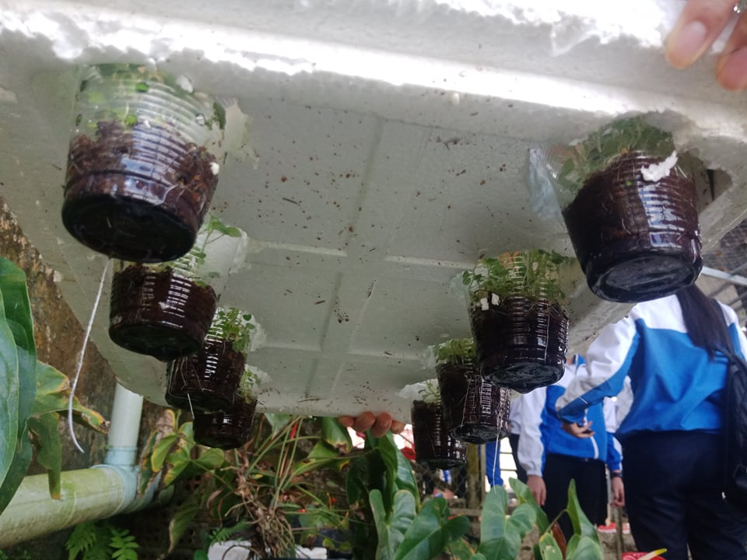
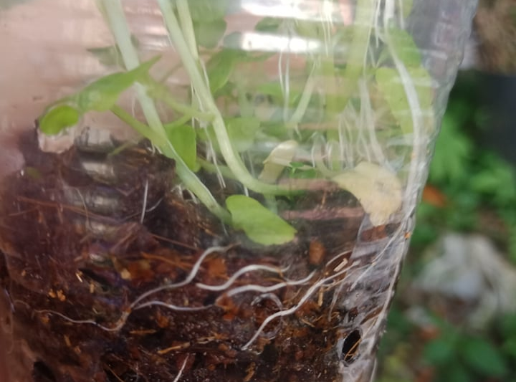
CÁC BƯỚC THỰC HIỆN
Đục lỗ trên các ly nhựa
Bỏ giá thể và trồng cây vào từng ly

Slide 6
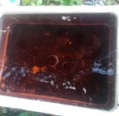
Pha loãng dung dịch theo tiêu
chuẩn, vừa đủ để ngập tới 1/3 ly
Thùng 1: dung dịch thủy canh

Slide 7
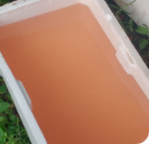
Thùng 2: dung dịch
phân bón NPK

Slide 8
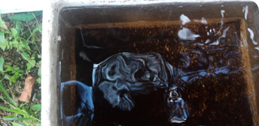
Thùng 3: nước thường.

Slide 9
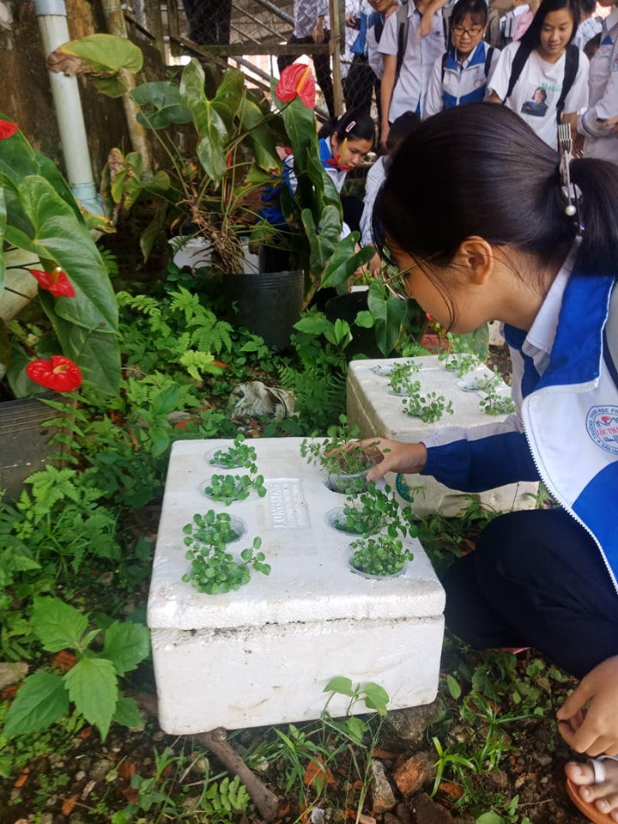
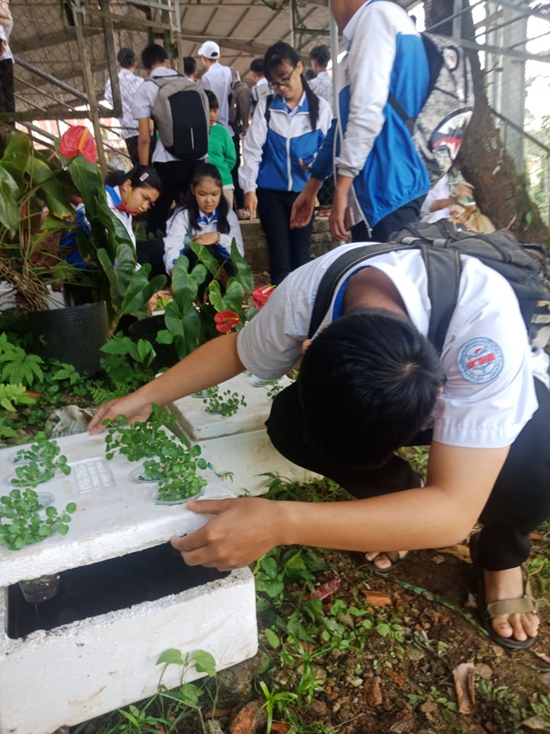

Slide 10
Cách gieo xà lách xoong để tạo ra cây con giống
Bước 1: chuẩn bị: đất trộn xơ dừa ủ, hạt giống tốt, thau.
Bước 2: cho một lớp mỏng xơ dừa ủ xuống, đào các lỗ nhỏ cách đều nhau rồi thả hạt giống xuống, sau đó lấp thêm một lớp đất và xơ dừa lên.
Bước 3: chờ 1 ngày sau bắt đầu tưới nước, mỗi ngày tưới 1 lần.
Bước 4: đến khi cây ra lá thì bắt đầu tưới dung dịch phân ure loãng mỗi ngày 1 lần đến khi cây con phát triển tốt là xong.

Slide 11
Kĩ thuật chăm sóc cây
- Áp dụng các kỹ thuật theo tiêu chuẩn VietGap:
+ Thân thiện với môi trường.
+ An toàn thực phẩm.
+ An toàn cho người lao động.
+ Biết được nguồn gốc, xuất xứ của sản phẩm.

Slide 12
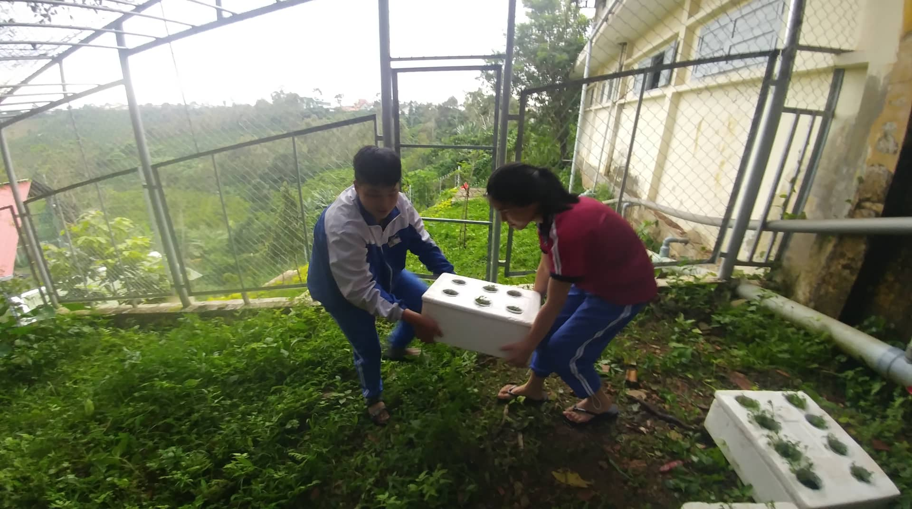
3. chăm sóc
Khoảng 3-4 ngày thì cây ra rễ mới
Trong 2 tuần đầu, thăm cây 1-2 lần/ ngày
Trong các tuần kế tiếp, thăm cây 1-2 lần/ tuần
Cho thêm dung dịch thủy canh, phân bón, nước vào các thùng tương ứng
Diệt trừ sâu bằng thuốc sinh học: tỏi, ớt

Slide 13
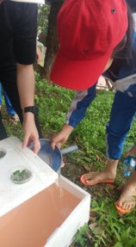
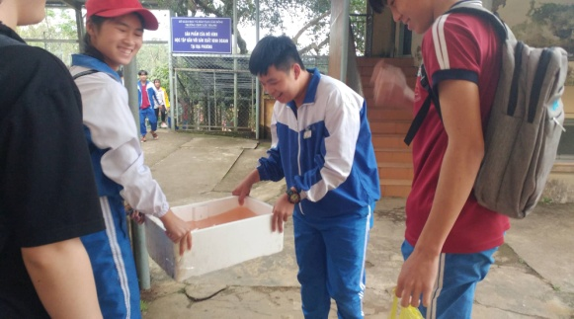
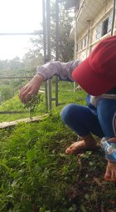
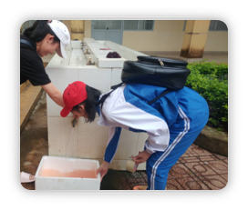

Slide 15
Cây bị sâu ăn

Slide 16
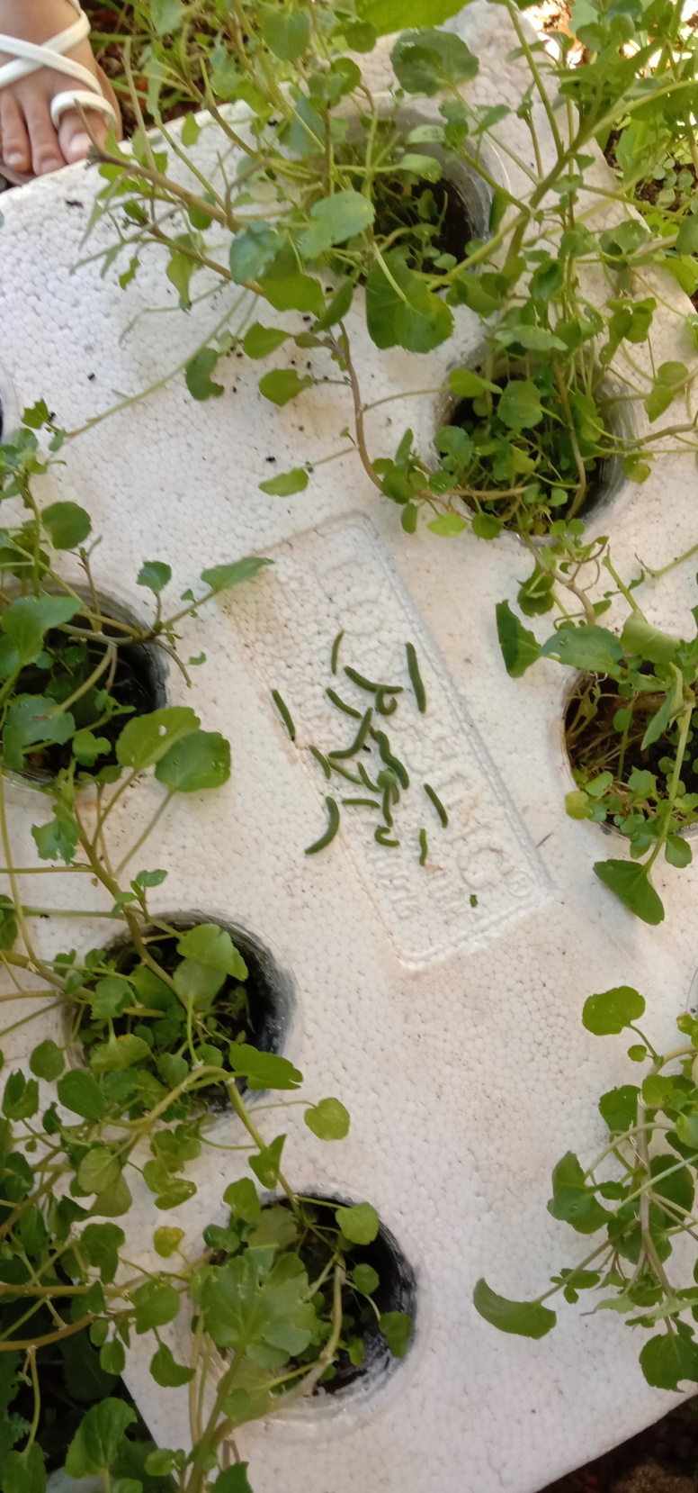

Slide 17
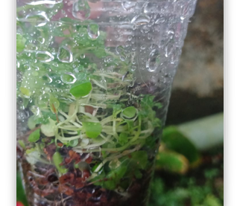
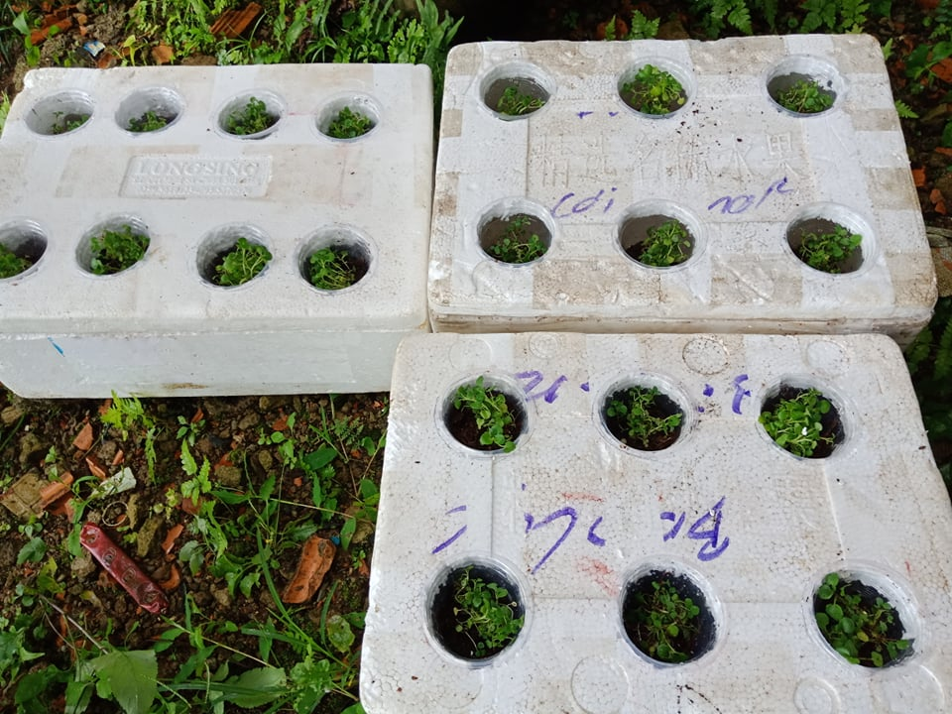
Thành quả

Slide 18
Cây trồng trong dung dịch thủy canh và dung dịch phân bón
Cây trồng trong dung dịch thủy canh sinh trưởng tốt hơn cây trồng trong dung dịch phân bón

Slide 19
